Slide 1



面 試 簡 報
台灣科技大學電子工程研究所 楊仁甫
Notes:
各位長官好，感謝 貴公司給我這次面試的機會，我的名字叫做楊仁甫

Slide 2
目 錄
1 自我簡介
2 相關課程
3 論文介紹
4 實作經驗
Notes:
我今天主要會分為四個部分來做說明，包括自我簡介、相關課程、論文方向、實作經驗

Slide 3
1
自 我 簡 介
自 我 簡 介
Notes:
首先從自我簡介開始

Slide 4

基本資料
姓 名 : 楊仁甫
生 日 : 1998/12/08 台南市
電子郵件 : morris13579@gmail.com
連絡電話 : 0928148035
學 歷 : 台灣科技大學電子工程研究所
台北科技大學電子工程系
指導教授 : 林銘波教授
Notes:
以下是我的基本資料，我大學畢業於台北科技大學電子工程系，
我在大學時主要學習的以軟體韌體居多，大一主要都是接觸微處理器，而那時候覺得寫韌體的時候都是通過設定暫存器，就可以讓晶片有對應的動作，
所以就覺得如果自己可以設計一個晶片，然後又可以自己在上面寫程式，感覺非常有趣，
而我在高工的時候因為實習課有接觸到一些FPGA，當時就有接觸到verilog，
而在我大二的時候我又有電子學實習課，上學期主要接觸RTL設計，課程上主要都是以設計verilog為主，
在下學期的時候主要接觸Design Complier，主要介紹一些合成的概念，與實際下去跑跑看，對晶片的整個設計流程也都沒有非常熟悉，
所以大部分都是照講義做，沒有了解到非常深入
所以在當時我想要做專題時，我就希望找數位晶片的老師來指導我，
但是剛好我們那一屆我們專門做數位晶片的老師出國，所以不收專題生，所以我找了另一個高立人老師的實驗室，主要做的是醫學影像處理，最後也得到校內比賽第一名，
但是我還是覺得晶片設計非常有趣，並且軟體我覺得軟體網路上學習的資源相較於晶片設計豐富，所以我就選擇了數位晶片設計為主的研究室，
這樣我才有辦法學到這些內容，我的論文指導老師是林銘波教授，實驗室主要的研究方向是設計ASIC。

Slide 5

專長技能
程式語言
開發工具
其他
Verilog
C & C++
Dart
Python
Ncverilog
Design Compiler
Modelsim , nWave
IC Compiler
ISE , Vivado , Visit
Synplify
Git
EDA伺服器搭建
Notes:
接下來介紹我的專長，Verilog在我高中、大學以及研究所都有修過相關課程，VHDL碰過幾次，所以我對於Verilog更加熟悉，後來主要都是使用Verilog來開發，
另在軟體方面，我比較常使用的是Python、C&C++，通常是拿來驗證我設計的演算法是不是正確的，或是會用來產生測試向量，
最後一個比較特別的語言Dart是我自己在大學有興趣去學習的，這是一個比較新的語言，主要應用在flutter，是這幾年google開發的跨平台的框架，可以用來開發linux、mac、ios、android等等。
接下來在EDA軟體的使用，
FPGA不管是Xilinx還是Altera的FPGA我都有使用過，像是在大二時候我有參加過一個ARM盃，
主要我就是使用altera的DE2開發版來開發，那個比賽主要是使用ARM提供的Cortex M0的內核，加上自己開發的內核來加速車牌辨識，但是那個時候因為對於這類的開發方式不夠瞭解，所以只有達到完成部分功能，但是也算是第一次接觸比較大型的設計，而我們實驗室主要是使用ISE來模擬，原因是因為ISE的速度比新推出的vivado軟體大小更小並且比較快，因為這是一個比較舊的工具，所以缺點也很明顯
，有新的功能沒有辦法使用，像是我在讀大學與研究所所使用到vivado中的Vitis，
另在我還有使用過Synopsys開發的合成器synplify，
這個合成器我覺得比較好用的原因是他可以直接使用Design Compiler合成使用的sdc檔案，並且可以直接用Design Compiler中提供的designware
ip可以降低開發的時間，也可以獲得比較好的成合成結果。
而我ASIC開發的主要會用到的軟體，模擬使用ncverilog，模擬完成後
利用Verdi中nWave來查看波型，確認電路功能正常後，我使用Design Compiler合成，模擬確認符合我的需求後，最後使用ICC Compiler來佈局與繞線
而我在參加研究所的積體電路競賽比賽的時候也有使用過Innovus，
並且也有搭建過EDA軟體的環境經驗，目前實驗室的環境就是由我搭建的。
目前研究的方向是數位IC設計，以及影像壓縮相關方法，細節容後面再介紹。

Slide 6


社團活動
北科程式設計研究社
北科創思機器人社
Notes:
在大學的社團方面，第一個我有與北科大的程式設計社合作開發了一個北科大專門看課表的APP北科生活TAT，
使用的就是我剛剛前面介紹過的flutter框架開發，這也是自己當時大學時自己去學習的，
動機是我覺得的北科大的課表與課程資料的網頁使用上不夠方便，所以就開發了一個包含課表課程資料，
以及成績計算的APP目前這個APP不管是在android還是IOS
都已經突破了5000人以上的下載量，目前是北科大很多人使用的APP。
而在機器人社中，我從小學三年級開始玩樂高機器人，並且可以寫一些簡單的程式，大學社團期間也有去比賽，並且有得到第二名，主要扮演的是線路線接以及馬達控制。

Slide 7
2
自 我 簡 介
相 關 課 程
Notes:
首先從自我簡介開始

Slide 8
大學修習課程
課程名稱 | 開課系所 | 授課老師 | 學期成績
FPGA系統設計實務 | 電子工程系 | 李宗演 | 98
數位影像處理 | 電子工程系 | 林鼎然 | 97
影像視訊壓縮理論與實作 | 電子工程系 | 林鼎然 | 96
超大型積體電路設計 | 電子工程系 | 李文達 | 90
IC布局設計與實務 | 電子/電機工程合開 | 李文達/胡心卉/劉邦榮 | 84
進階FPGA設計與實務 | 電子工程系 | 賴冠廷 | 100
數位多媒體晶片設計 | 電子工程系 | 范育成 | 83
Notes:
我在大學部的時候，在影像處理方面，我修過數位影像處理、數位視訊壓縮，這兩門課程都是比較偏向實作的部分，主要是使用matlab來實作以及數位多媒體晶片設計也是主要教影像壓縮的內容
，接下來在Layout設計部分我修過超大型積體電路，以及IC布局設計與實務，其中IC布局設計與實務，
比較特別的這是台積電來北科大開的課程，主要是教28nm的layout，因為平常學校只會畫到180nm的，所以在畫28n的時候就會發現，
會有更多的design rule以及一些設計的技巧，並且他有一個作業，我印象非常深刻，那是一個我唯一畫不出來的，因為不但有規定
使用的金屬層，又有規定整個CELL的高度，所以我不管怎麼畫，都一定會卡到design rule，但是在那門課中學到非常多的東西。

Slide 9
研究所修習課程
課程名稱 | 開課系所 | 授課老師 | 學期成績
嵌入式神經網路處理 | 電子工程系 | 阮聖彰/賴瑾 | A
嵌入式系統與應用 | 電子工程系 | 林淵翔 | A-
超大型積體電路設計 | 電子工程系 | 林銘波 | A-
FPGA系統設計實務 | 電子工程系 | 林銘波 | A+
高等計算機結構 | 電子工程系 | 林昌鴻 | A
計算機演算法 | 電子/電機工程合開 | 陳維美 | A
超大型積體電路測試與可測試性設計 | 電機工程系 | 呂學坤 | A
Notes:
在研究所中
第一個嵌入式神經處理因為有與台大的老師合作，而賴老師以前是威盛的副總，
所以主要上的是高階合成技術，說明如何在同時有ARM與FPGA的SOC中加速特定的應用，這門課主要使用的Xilinx的ZYNQ以及U50配合Vitis來開發硬體，而那門課的期末專題我們也開發了基於HLS加速AES設計，
速度上也就比直接使用ZYNQ上的CPU算得更快，大約可以提升4到5倍的時間，但是與我實驗室學長做的專用的ASIC速度上還是差距非常明顯的。
所以我認為目前的HLS的技術可能還沒有辦法達到直接使用verilog設計的速度，
但是對於軟體公司，這已經降低了開發晶片的門檻，因為像是google這樣的軟體廠，
裡面大部份的人都是軟體背景的，而HLS的從開發到驗證，都可以使用C或是C++來驗證，並且我認為以後軟體的優化，可能在開發時間以及效能上，可能也會有一定的優勢，
但是對於開發verilog的人來說，HLS根本無法預測他轉換成的電路的樣子，所以在debug上也有一定的困難。
在FPGA上我們主要是設計一個CPU詳細內容會在後面說明，
超大型積體電路主要是在畫layout，
目前這學期在修超大型積體電路的測試，以及可測試性的設計

Slide 10

TSRI 修習課程
TSRI Cell-Based IC Physical Design and Verification with IC Compiler ( 21 hours )
TSRI Logic Synthesis with Design Compiler ( 21 hours )
Notes:
在EDA軟體我有去國家半導體中心修過Design Compiler、ICC Compiler的課程，本來我在研究所積體電路比賽前就應該要修過這兩門課，但是因為疫情的關係所以我是比賽後才修的，在比賽的時候我是透過同學來先了解基本的使用方法，透過上課學到更多進階的用法。

Slide 11
3
自 我 簡 介
論 文 介 紹
設計與實現一個基於VVC標準的畫面內預測硬體架構
Notes:
接下來是論文介紹
我的論文題目

Slide 12




影像壓縮概念
Perceptual Redundancy
Temporal Redundancy
Color Space
Quantization
Inter Prediction
Spatial Redundancy
Statistical Redundancy
Intra Prediction
Transform Coding
Entropy Coding
Notes:
感知
空間
時間
統計

Slide 13
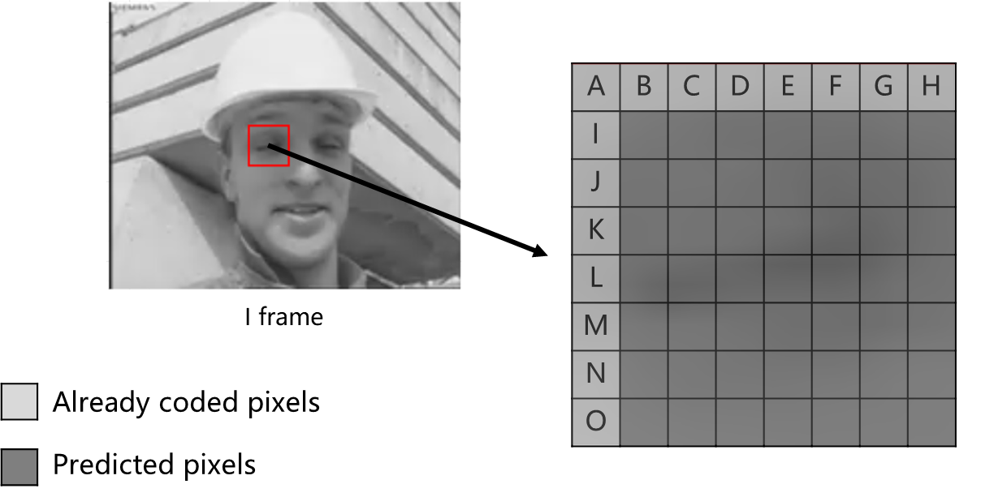
畫面內預測概念

Slide 14
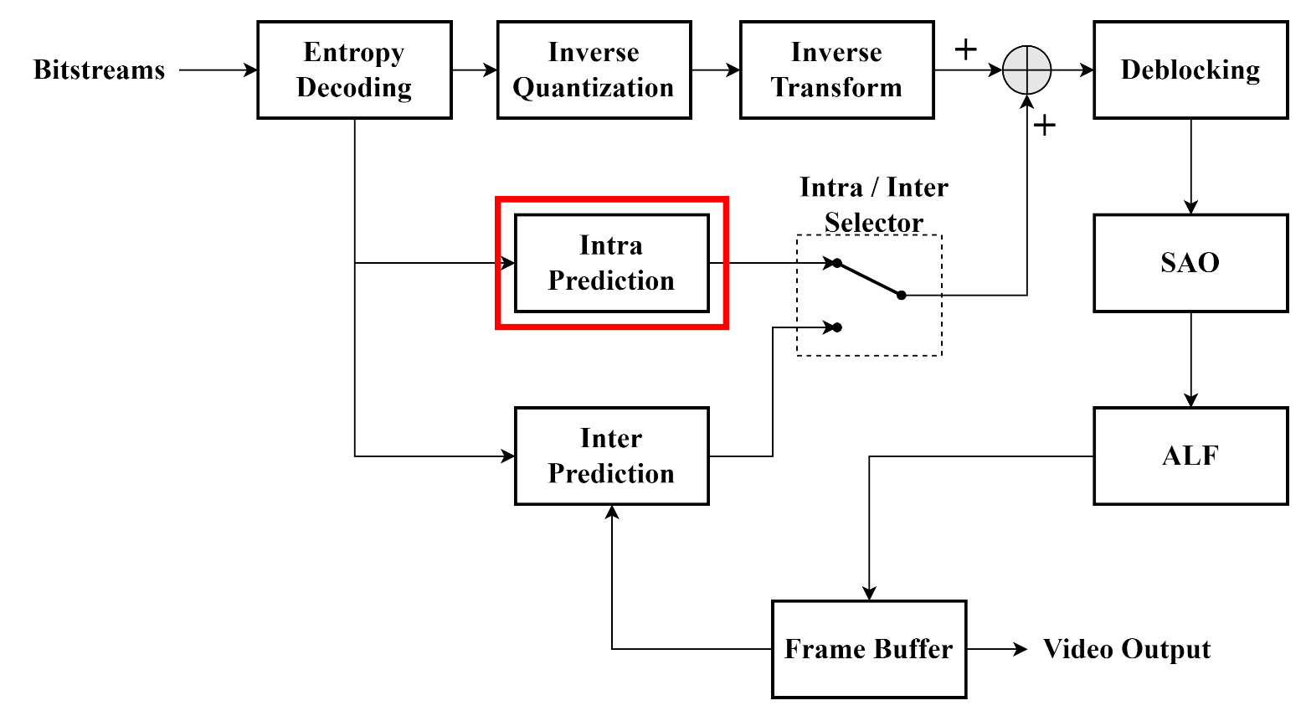
影像壓縮流程

Slide 15
畫面內預測模式介紹
Multiple Reference Lines (MRL)
DC Prediction Mode
Planner Prediction Mode
Angle Prediction Mode
Wide Angle Intra Prediction (WAIP)
Position-dependent Intra Prediction Combination (PDPC)
Matrix-based Intra Prediction (MIP)
Cross-component Linear Model (CCLM)

Slide 16
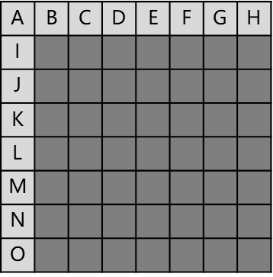
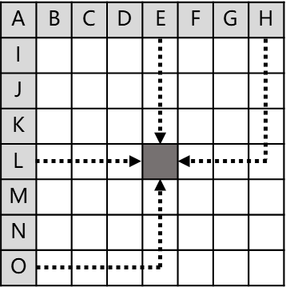
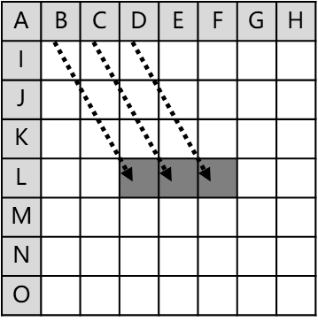
畫面內預測模式硬體架構
DC Prediction Mode
Planar Prediction Mode
Angle Prediction Mode

Slide 17
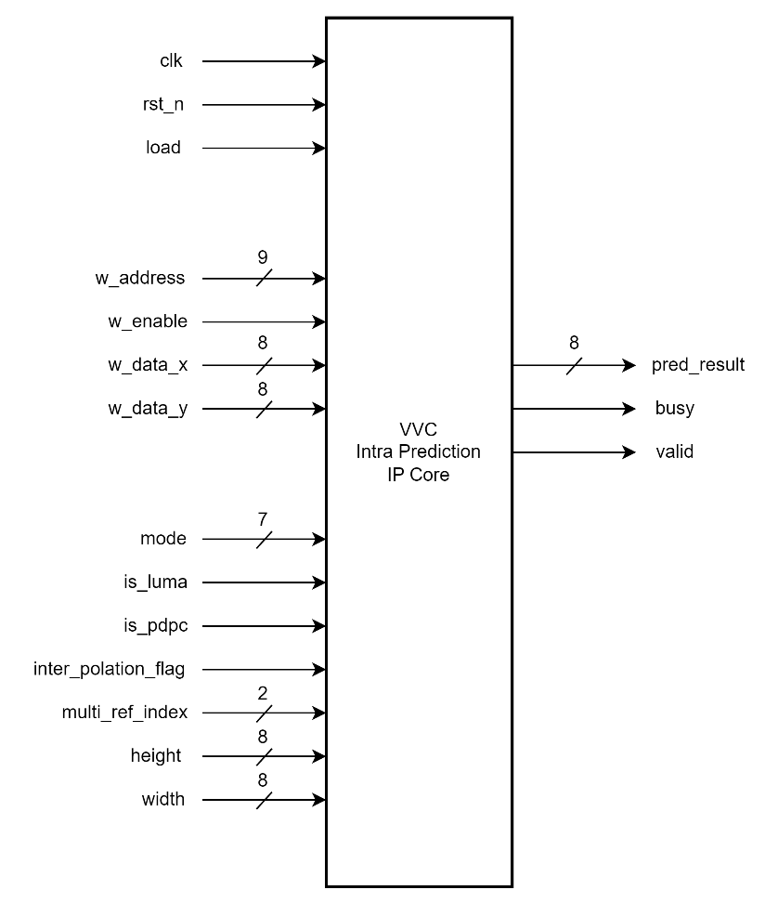
畫面內預測模式硬體架構
Name | I/O | Width | Description
clk | I | 1 | System clk
rst_n | I | 1 | System reset(asynchronous falling edge trigger)
load | I | 1 | Input valid (high level active)
w_address | I | 9 | Reference pixels memory address
w_enable | I | 1 | Reference pixels memory valid (high level active)
w_data_x | I | 8 | Reference pixels memory data x
w_data_y | I | 8 | Reference pixels memory data y
is_luma | I | 1 | Blocks is luminance
is_pdpc | I | 1 | Blocks enable PDPC
mode | I | 7 | Blocks of prediction mode
inter_polation_flag | I | 1 | Blocks of filter parameter
multi_ref_index | I | 2 | Blocks of MRL
height | I | 8 | Blocks of height size
width | I | 8 | Blocks of width size
pred_result | O | 8 | Intra prediction result
valid | O | 1 | Output valid (high level active)
busy | O | 1 | Module is busy

Slide 18
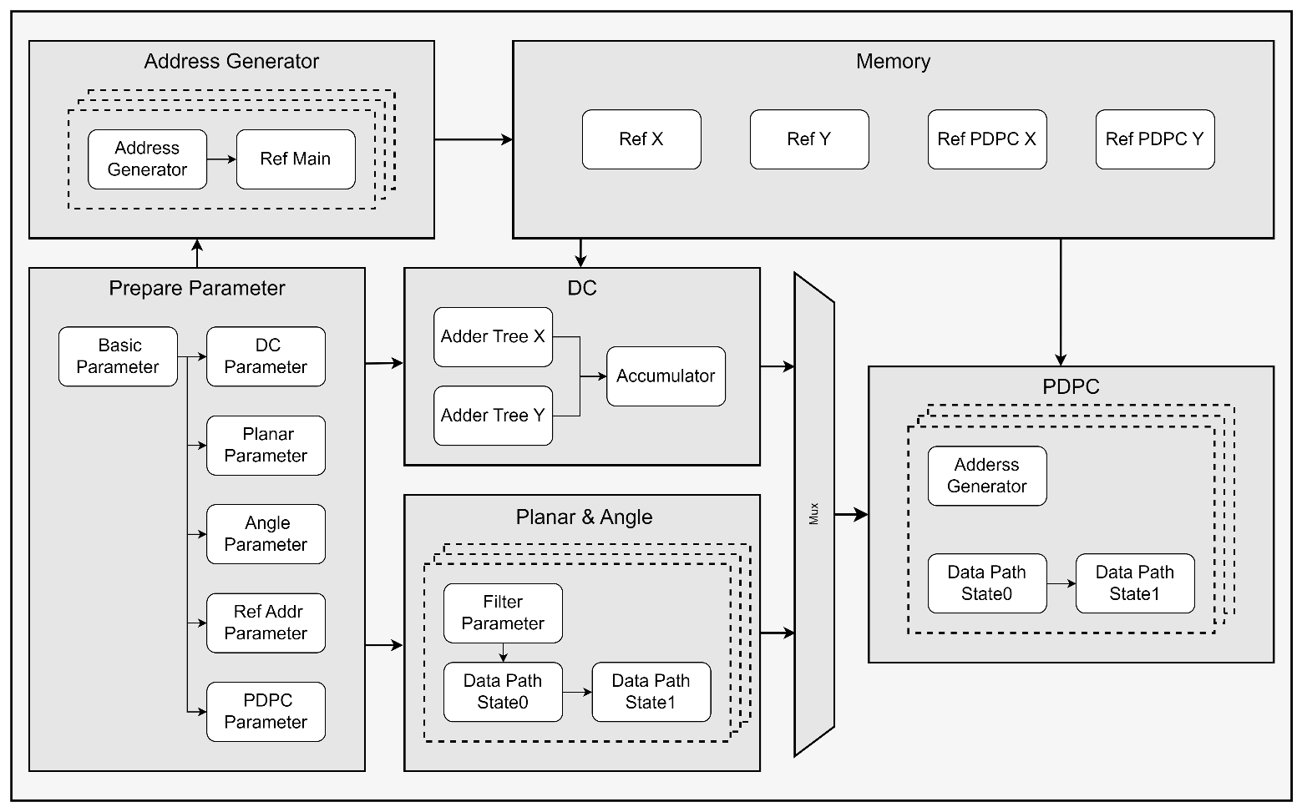
畫面內預測模式硬體架構

Slide 19
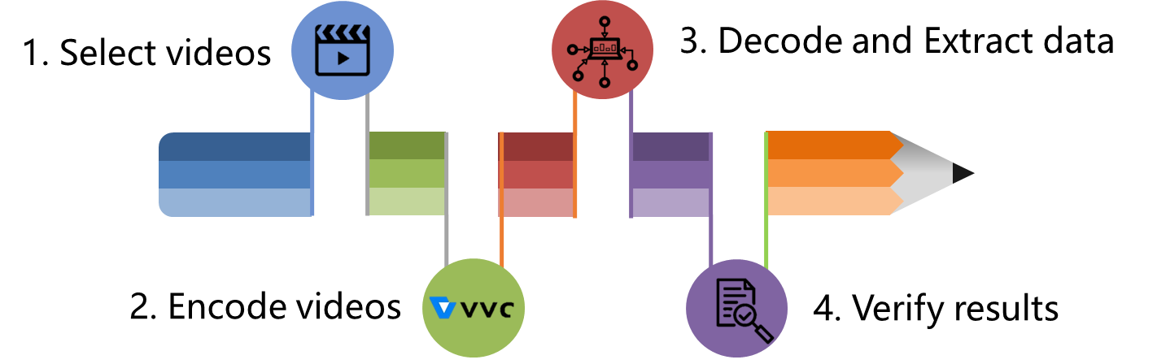
驗證步驟

Slide 20
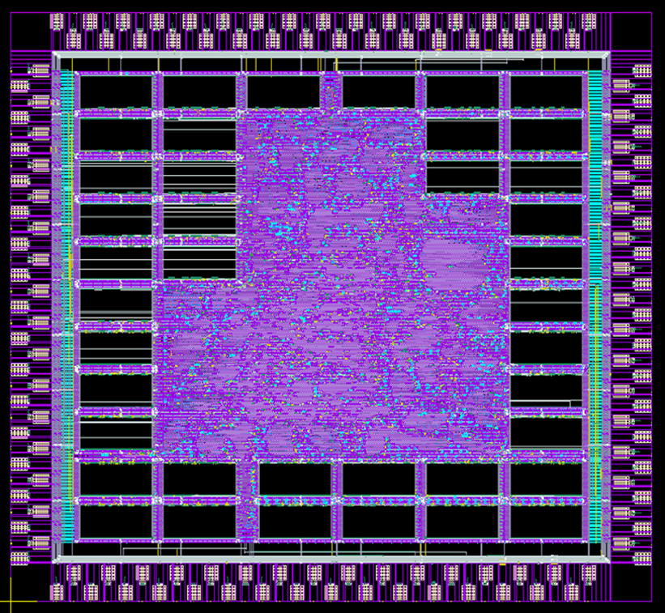
結果
FPGA
ASIC
Parallels | 4 | 8 | 16
LUT | 29243 | 58531 | 116344
Frequency | 125MHz | 125MHz | 100MHz
Parallels | 4 | 8 | 16
Area(μm²) | 3566786 | 6765176 | 13238669
Frequency | 125MHz | 125MHz | 125MHz
After layout
Area | 2858.22 μm × 2858.16 μm(equivalent to 818627 logic gates)
Frequency | 113Mhz
Power | 423.29 mW

Slide 21
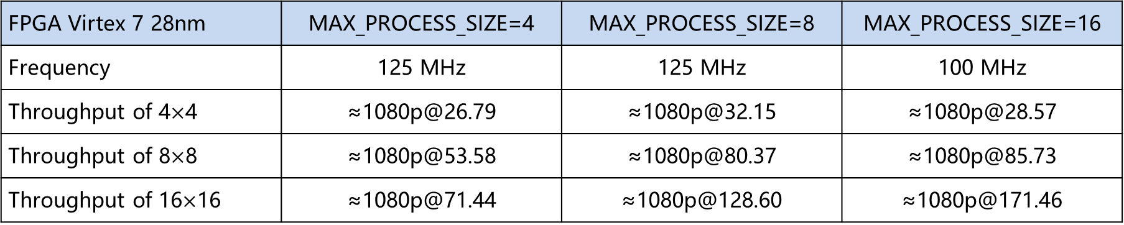
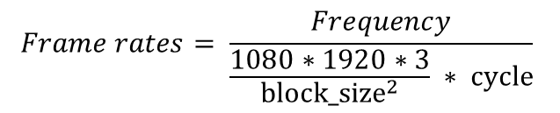

結果
$$Frame rates= \frac{Frequency}{\frac{1080∗1920∗3}{{block_size}^{2}} ∗ cycle}$$
FPGA Virtex 7 28nm | MAX_PROCESS_SIZE=4 | MAX_PROCESS_SIZE=8 | MAX_PROCESS_SIZE=16
Frequency | 125 MHz | 125 MHz | 100 MHz
Throughput of 4$×$4 | ≈1080p@26.79 | ≈1080p@32.15 | ≈1080p@28.57
Throughput of 8$×$8 | ≈1080p@53.58 | ≈1080p@80.37 | ≈1080p@85.73
Throughput of 16$×$16 | ≈1080p@71.44 | ≈1080p@128.60 | ≈1080p@171.46
ASIC TSMC 180nm | MAX_PROCESS_SIZE=4 | MAX_PROCESS_SIZE=8 | MAX_PROCESS_SIZE=16
Frequency | 125 MHz | 125 MHz | 125 MHz
Throughput of 4$×$4 | ≈1080p@26.79 | ≈1080p@32.15 | ≈1080p@35.72
Throughput of 8$×$8 | ≈1080p@53.58 | ≈1080p@80.37 | ≈1080p@107.16
Throughput of 16$×$16 | ≈1080p@71.44 | ≈1080p@128.60 | ≈1080p@214.33
Notes:
感知
空間
時間
統計

Slide 22
結果
FPGA Virtex 7 28nm | ASIC | MAX_PROCESS_SIZE=4 | MAX_PROCESS_SIZE=8 | MAX_PROCESS_SIZE=16
Frequency | Frequency | 125 MHz | 125 MHz | 100 MHz
Total Cycles | crowd_run | 716758440 | 451988829 | 320259661
 | ducks_take_off | 613985323 | 350048793 | 218324986
Total Times | crowd_run | 5.734067 | 3.61591 | 3.202596
 | ducks_take_off | 4.911882 | 2.80039 | 2.183249
Throughput | crowd_run | ≈1080p@87.19 | ≈1080p@138.27 | ≈1080p@156.12
 | ducks_take_off | ≈1080p@101.79 | ≈1080p@178.54 | ≈1080p@229.16
System | System | Intel i5 7500 | Intel i7 9700
Average of ten run times | crowd_run | 9.283722 | 7.5218906
 | ducks_take_off | 7.9379761 | 6.3716217
Throughput | crowd_run | ≈1080p@53.85 | ≈1080p@66.47
 | ducks_take_off | ≈1080p@62.98 | ≈1080p@78.47
Notes:
感知
空間
時間
統計

Slide 23
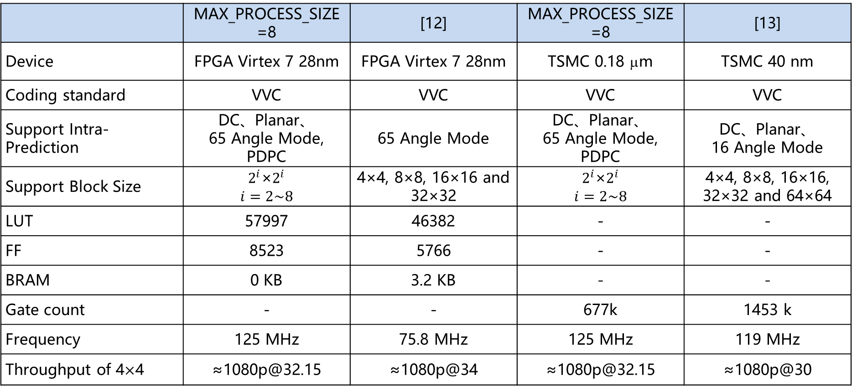
結果
 | MAX_PROCESS_SIZE=8 | [12] | MAX_PROCESS_SIZE=8 | [13]
Device | FPGA Virtex 7 28nm | FPGA Virtex 7 28nm | TSMC 0.18 μm | TSMC 40 nm
Coding standard | VVC | VVC | VVC | VVC
Support Intra-Prediction | DC、Planar、 65 Angle Mode, PDPC | 65 Angle Mode | DC、Planar、 65 Angle Mode, PDPC | DC、Planar、 16 Angle Mode
Support Block Size | $2^{i}$×$2^{i}$ $$i=2\sim 8$$ | 4×4, 8×8, 16×16 and 32×32 | $2^{i}$×$2^{i}$ $$i=2\sim 8$$ | 4×4, 8×8, 16×16, 32×32 and 64×64
LUT | 57997 | 46382 | - | -
FF | 8523 | 5766 | - | -
BRAM | 0 KB | 3.2 KB | - | -
Gate count | - | - | 677k | 1453 k
Frequency | 125 MHz | 75.8 MHz | 125 MHz | 119 MHz
Throughput of 4$×$4 | ≈1080p@32.15 | ≈1080p@34 | ≈1080p@32.15 | ≈1080p@30
Notes:
感知
空間
時間
統計

Slide 24
4
自 我 簡 介
實 作 經 驗
Notes:
首先從自我簡介開始

Slide 25
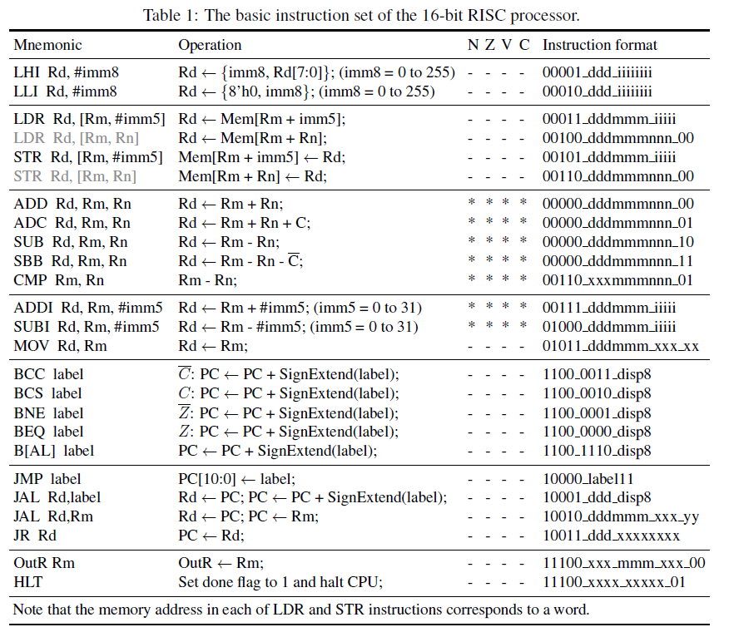
1
FPGA : Multi Cycle RISC CPU設計
工作頻率: 100MHz
Fetch
Decode
Execute
Write
Notes:
第一個是利用FPGA設計一個MultiCycle的CPU，左邊這張圖是我們CPU的指令表，我設計的CPU需要四個cycle可以完成一格指令，
而四個cycle分別對應提取指令，解碼指令，然後執行，最後寫入，
1．取指令階段
取指令（Instruction Fetch，IF）階段是將一條指令從主存中取到指令暫存器的過程。
程式計數器PC中的數值，用來指示當前指令在主存中的位置。當一條指令被取出後，PC中的數值將根據指令字長度而自動遞增：若為單字長指令，則(PC)+1àPC；若為雙字長指令，則(PC)+2àPC，依此類推。
2．指令譯碼階段
取出指令後，計算機立即進入指令譯碼（Instruction Decode，ID）階段。
在指令譯碼階段，指令譯碼器按照預定的指令格式，對取回的指令進行拆分和解釋，識別區分出不同的指令類別以及各種獲取運算元的方法。
在組合邏輯控制的計算機中，指令譯碼器對不同的指令操作碼產生不同的控制電位，以形成不同的微操作序列；在微程式控制的計算機中，指令譯碼器用指令操作碼來找到執行該指令的微程式的入口，並從此入口開始執行。
在傳統的設計裡，CPU中負責指令譯碼的部分是無法改變的。不過，在眾多運用微程式控制技術的新型CPU中，微程式有時是可重寫的，可以通過修改成品CPU來改變CPU的譯碼方式。
3．執行指令階段
在取指令和指令譯碼階段之後，接著進入執行指令（Execute，EX）階段。
此階段的任務是完成指令所規定的各種操作，具體實現指令的功能。為此，CPU的不同部分被連線起來，以執行所需的操作。
例如，如果要求完成一個加法運算，算術邏輯單元ALU將被連線到一組輸入和一組輸出，輸入端提供需要相加的數值，輸出端將含有最後的運算結果。
4．訪存取數階段
根據指令需要，有可能要訪問主存，讀取運算元，這樣就進入了訪存取數（Memory，MEM）階段。
此階段的任務是：根據指令地址碼，得到運算元在主存中的地址，並從主存中讀取該運算元用於運算。
5．結果寫回階段
作為最後一個階段，結果寫回（Writeback，WB）階段把執行指令階段的執行結果資料“寫回”到某種儲存形式：結果資料經常被寫到CPU的內部暫存器中，以便被後續的指令快速地存取；在有些情況下，結果資料也可被寫入相對較慢、但較廉價且容量較大的主存。許多指令還會改變程式狀態字暫存器中標誌位的狀態，這些標誌位標識著不同的操作結果，可被用來影響程式的動作。

Slide 26
1
CPU架構圖
4:0
zeropadding
Out
PC
mem_src
Mem
a1_src
Reg
a_src
ALU
0
D Q
7:5
1
0
A WE
0
A1 RD1
0
A Out
2
en
1
1
4:2
RD
10:8
A2 RD2
1
pc_src
B
WD
10:8
W1
OP
WD
0
op
1
2
0
1
3
1
2
3
b_src
4
wd_src
7:0
Low high
7:0
Out Ctrl
mem_src
10:0
SignExtend
Notes:
以下為我的架構圖，主要分為PC counter、記憶體、Reg file、最後是ALU，這個記憶體是我是只有設計一個，裡面主要是儲存指令還有資料、我的設計中一共只有一個加法器，所以在最後一個cycle的時候還會去計算下一個PC的位置，也就是說我的指令中的ADD
以及PC的加法都是使用同一個counter，所以這樣的架構雖然可以減少一個加法器，但是如果之後想要擴展成pipeline的CPU的時候
就會發生資源的使用衝突。

Slide 27
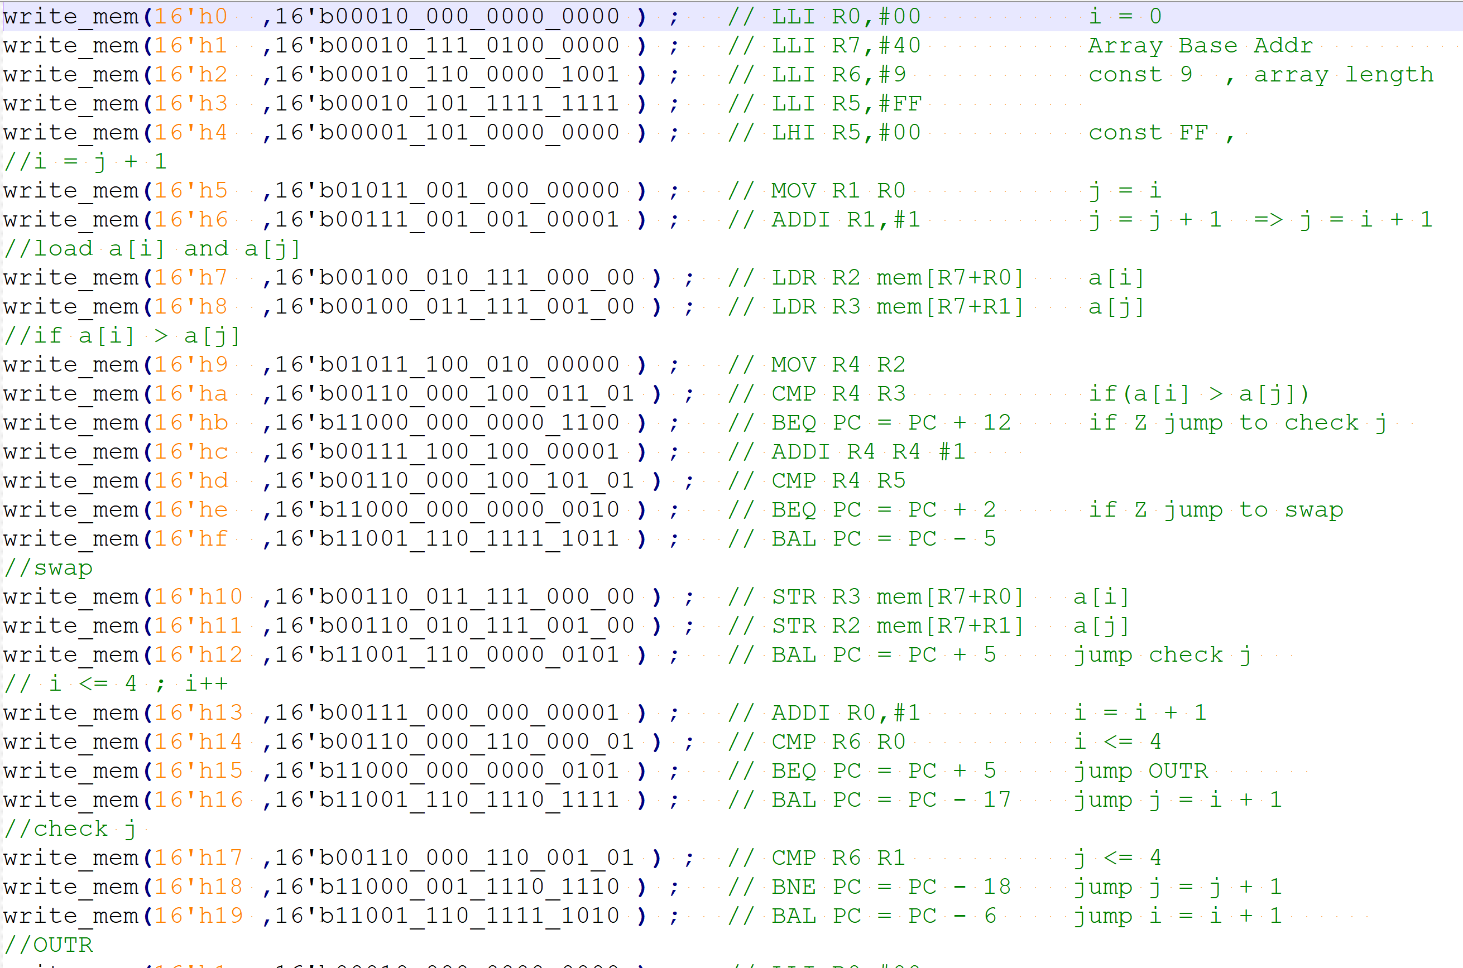
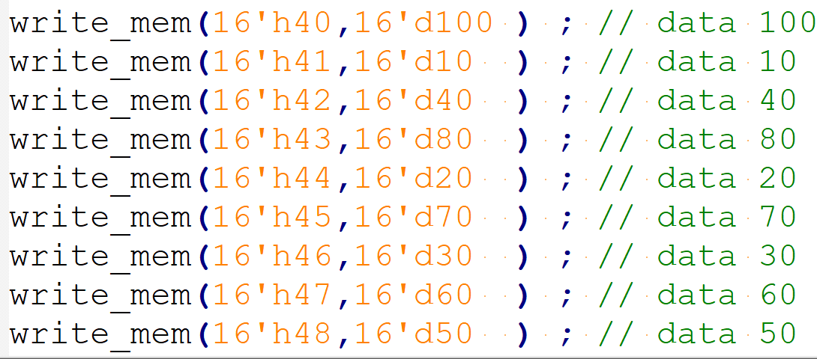
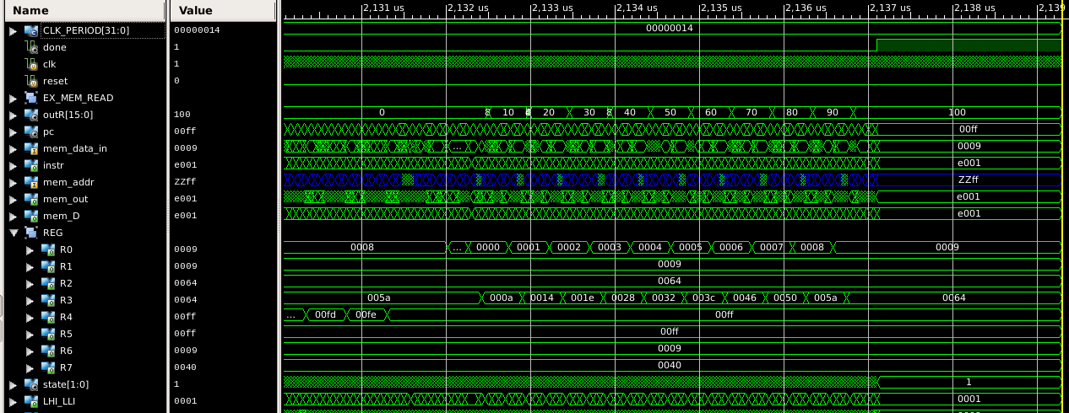
1
CPU 驗證-氣泡排序法
Notes:
所以我設計一個氣泡排序法，來驗證我做的有沒有問題，其中裡面比較難實現的功能是比大小的功能，因為並沒有比大小的指令
所以我就在想要如何使用現有的指令做出相同的功能，所以我就想要做出比大小的方式就是相一個一直加1，
如果加到overflow了，代表另一個數比較小，如果加1後出現相等，代表另一個數比較大，以上可以看到我開始輸入的值是100,10,40...
最後經過排序後可以看到輸入已經由小到大排序完成。

Slide 28

2
參數化矩陣乘法器(下線晶片)
$X_{d×m}Y_{m×n}=\left[\begin{matrix}x_{11} & ⋯ & x_{1m} \\ ⋮ & ⋱ & ⋮ \\ x_{d1} & ⋯ & x_{dm}\end{matrix}\right]×\left[\begin{matrix}y_{11} & ⋯ & y_{1n} \\ ⋮ & ⋱ & ⋮ \\ y_{m1} & ⋯ & y_{mn}\end{matrix}\right]=\left[\begin{matrix}c_{11} & ⋯ & c_{1n} \\ ⋮ & ⋱ & ⋮ \\ c_{d1} & ⋯ & c_{dn}\end{matrix}\right]$
$C_{ij}=\left[\begin{matrix}x_{i1} & ⋯ & x_{im}\end{matrix}\right]×\left[\begin{matrix}y_{1j} \\ ⋮ \\ y_{mj}\end{matrix}\right]=x_{i1}y_{1j}+⋯x_{im}y_{mj}=\sum_{k=1}^{m}{x_{ik}y_{kj}}$
Notes:
第二個是一個參數化的矩陣乘法器，做這個的原因是我覺得現在不管是在人工智慧還是圖片，很多都會需要使用矩陣乘法器，以下的算式就是基本矩陣乘法的計算式，那麼裡面最核心影響速度與面積的就會是乘法器，而乘法器我最後選擇了使用booth的乘法器

Slide 29
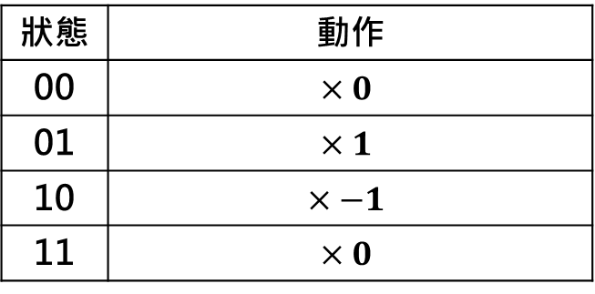
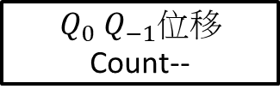

2
Booth 乘法器
開始
1
-1
-1
M = 被乘數, Q= 乘數
Count = N, A = 0
0 0 1 1 0 1 0
0
0
1
10
$Q_{0}$ $Q_{−1}$
01
00或11
狀態 | 動作
00 | $$×0$$
01 | $$×1$$
10 | $$×−1$$
11 | $$×0$$
A = A – M
Count--
$Q_{0}$ $Q_{−1}位移$
Count--
A = A + M
Count--
否
Count = 0
是
結束
Notes:
接下來先來看一下booth乘法器的做法，其實它的原理很簡單，我選擇是以radix 2的booth乘法器
一次以兩個位元一組，如果是00和11就不動作，只需要移位，如果是01或10就一個是執行加法一個減法，
那麼就可以發現00和11的時候是不需要執行加法或減法動作的。

Slide 30
2
硬體架構
start
booth multiplier
Controller
valid
booth multiplier
load
booth multiplier
Mem A
booth multiplier
out
MUX
ACC
Mem C
in
Mem B
booth multiplier
booth multiplier
Mem A,B
Controller
booth multiplier
cmd
booth multiplier
Notes:
那麼就這就是我做出來的架構圖，裡面主要包含了三個記憶體，
八個乘法器，因為我的乘法器是一個多週期的，所以後面的加法器，如果設計成一個週期就算出來，好像也沒有甚麼用，
所以我就改成了設計成累加器的方式，當還在計算乘法結果的時候，後面就開始時將上一次計算的結果累加起來，最後儲存到MemC中，當全部的結果都計算完成
時就會開始輸出訊號

Slide 31
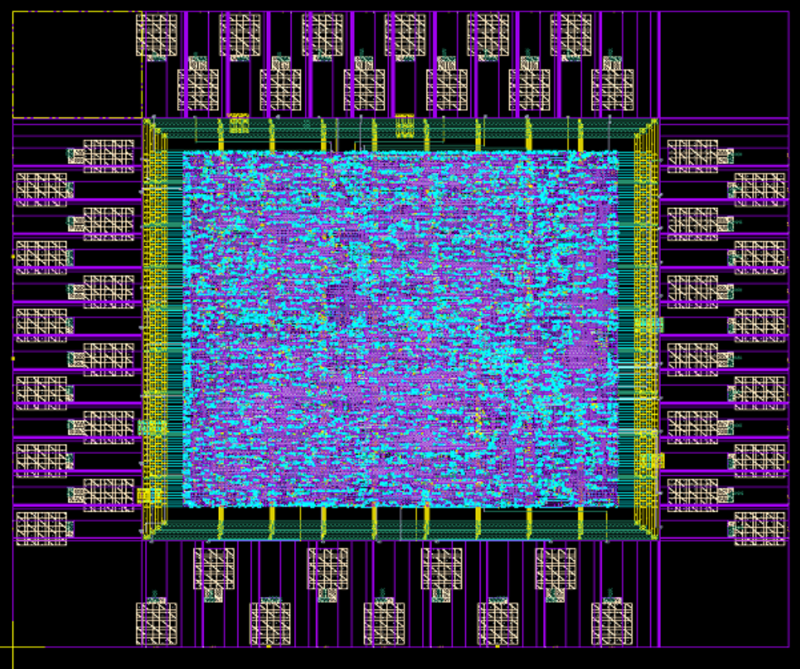
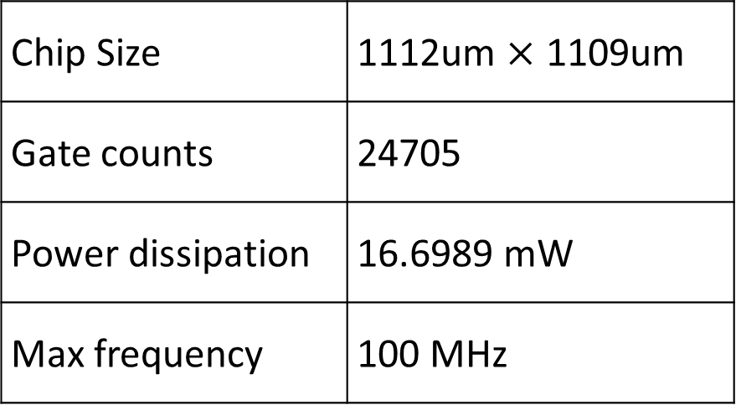
2
結果
Chip Size | 1112um $×$ 1109um
Gate counts | 24705
Power dissipation | 16.6989 mW
Max frequency | 100 MHz
Notes:
以下是這個乘法器做出來的結果，我做到了頻率是100M

Slide 32
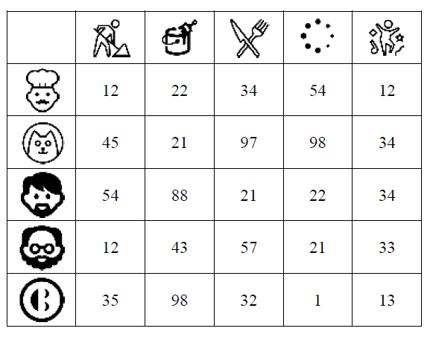

3
2022 IC 競賽初賽:Job Assignment Machine
全排序演算法
找出右邊一組相鄰右邊比左邊大的位置並稱為替換點
找出替換點右邊比替換點數字大的最小值的值並且交換
將替換點右邊的順序翻轉
合成面積:8840.05$um^{2}$
工作頻率:200Mhz
Notes:
以下這樣是2022年初賽的題目，我是和我的大學同學一起參加的，這個題目一開始會有一個表
，主要是每個工人對應做的事情的花費，目標是找出哪個組合可以得出最小的花費，
這個題目主要要完成的就是一個全排序的產生器，而這個演算法也有寫在題目中，
三步，首先右邊每兩個相鄰的值為一組，找出右邊比左邊大的那個值的位置，
並且一共需要這個位置稱為替換點，然後找出這個替換點值還有大的值並且交換，
最後再將替換點右邊所有的順序翻轉。
8*8大小
花費時間 <= 430000
面積 <= 10000um2
比繳交時間

Slide 33
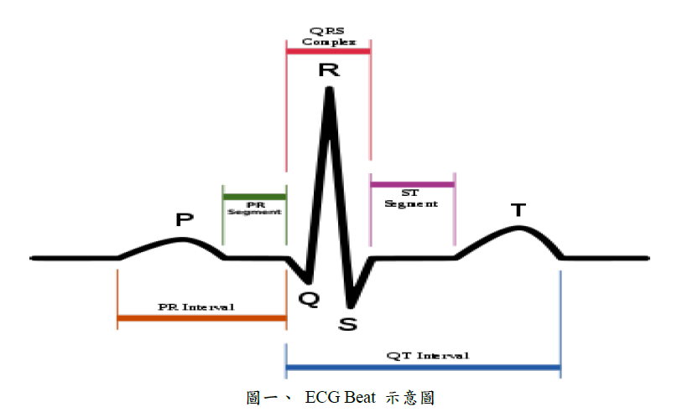
4
2022 IC 競賽複賽:ECG Detection Engine
16 taps
Moving Average
Remove
DC-Bias
15 taps
Windowing Filter
工作頻率：140 MHz
佈局面積：77460 μ㎡
Notes:
一共2400點，每120點會有一個QRS
16 taps Moving Average:
MV(n) = [x(n) + x(n-1) + … + x(n-15) ] / 16
使用移位暫存器，加上一組加法樹
Remove DC-Bias
x(n) – MV(n)
15 taps Windowing Filter
WF(n)$=\sum_{k=−7}^{7}{\frac{DelDC\left(n+k\right)∗C(k+7)}{64}}$
𝐶𝐶[0:14]=[1 2 3 4 5 6 7 8 7 6 5 4 3 2 1]
R點為Global Max，再從R點座標往前找，找到Local Min值即為Q點所在處，反之，從R點座標往後找，找到Local Min所在處即為S點所在處
面積*花費時間

Slide 34
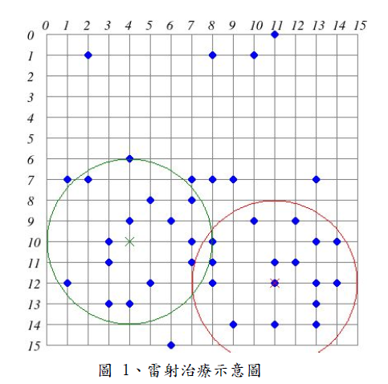
5
2023 IC 競賽初賽:Laser Treatment
演算法
找到只有一個圓時最大覆蓋量圓心位置，我們稱此圓為圓一。
固定圓一位置，找到圓二位置，使得到的覆蓋量最大。
固定圓二位置，重新調整圓一位置，使得到的覆蓋量最大。
重覆第2步和第3步直到結果收斂。
工作頻率：125 MHz
合成面積：36519.56 μ㎡
Notes:
判斷是否在圓內
平行化處理
面積 <= 37,000um2
Cycle固定8ns
如果滿足比誰花費時間短

Slide 35
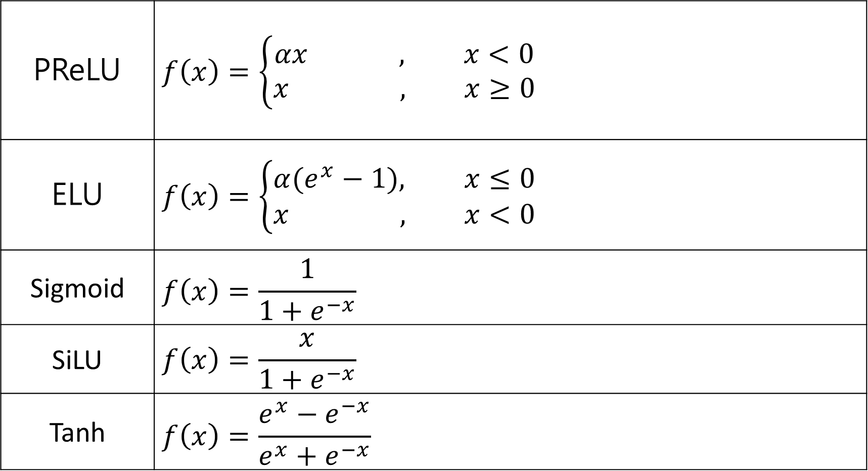
6
2023 IC 競賽複賽:Activation Functions Engine
PReLU | $$f\left(x\right)=\left\{\begin{aligned}αx , x<0 \\ &x , x≥0\end{aligned}\right.$$
ELU | $$f\left(x\right)=\left\{\begin{aligned}α(e^{x}−1), x≤0 \\ x , x<0\end{aligned}\right.$$
Sigmoid | $$f\left(x\right)=\frac{1}{1+e^{−x}}$$
SiLU | $$f\left(x\right)=\frac{x}{1+e^{−x}}$$
Tanh | $$f\left(x\right)=\frac{e^{x}−e^{−x}}{e^{x}+e^{−x}}$$
Notes:
FP32
1bit 8bit 23 bit
sign exp fix
內有SRAM
允許1%內誤差

Slide 36
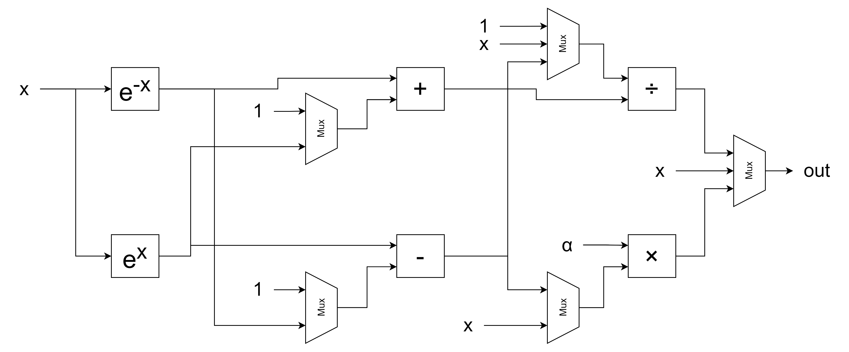
6
2023 IC 競賽複賽:Activation Functions Engine
工作頻率：100 MHz
佈局面積：989.22 μm × 989.22 μm
Notes:
Cycle<=10ns
面積 * 時間

Slide 37

感謝各位長官的聆聽
期待加入貴公司團隊
台灣科技大學電子工程研究所 楊仁甫
Notes:
以下就是我的介紹，謝謝

